Slide 1
情報処理技法(リテラシI)
第３回：電子メール
産業技術大学院大学 情報アーキテクチャ専攻
助教 柴田 淳司
Notes:
パソコンの基本操作

Slide 2
本日やること
本日の目標
ビジネスメールを送れるようになろう
前回の復習
パスワード変更
ファイルとフォルダ
電子メールの仕組み
電子メールとは
アドレス
Gmailの使い方
画面の見方
送受信
各種設定
メールのマナー
個人情報
わかり易い文章

Slide 3
前回の復習

Slide 4
前回の重要だったこと
ファイル
種類
実行ファイル： アプリケーションの本体
データファイル：アプリケーションが扱うデータ
テキストや画像、設定、etc.
フォルダ
階層構造
パス（path: 歩道の意）でファイルを識別
わかり易い名前を付けて管理すること

Slide 5
授業スケジュール
4/11 授業概要
4/18 ファイルシステム
4/25 メール
5/09 インターネット
5/16 WWW
5/23 検索と利用
5/30 著作権・倫理
6/06 Word (1/2)
6/13 Word (2/2)
6/20 Excel (1/2)
6/27 Excel (2/2)
7/04 PowerPoint (1/2)
7/11 PowerPoint (2/2)
7/18総合発展課題
X/X 期末試験

Slide 6
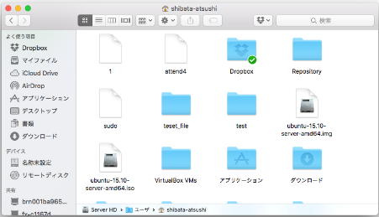
ファイルまとめ
拡張子付きの
データ
アプリケーション起動
クリック
拡張子をもとにOSが解釈
ファイル

Slide 7
パス（Path）
ファイルの位置を示すもの
path：経路、一番上(ルート)からたどる形をとるためこの名称
同じパスを持つファイルは存在しない
相対パス：今のフォルダ位置からのパス
絶対パス：ルートからのパス
ファイル名：アニメ
ルート
絶対パス
/user/shibata/download/アニメ.mp4
相対パス
この位置から見た
相対
download/アニメ.mp4
拡張子：動画

Slide 8
電子メールの仕組み

Slide 9
電子メール
電子メール（e-mail）
電子（Electronic）＋郵便物（mail）
単にメールといった場合は電子メールを示す
メイルと表記する場合も
情報通信の手段
BC25万頃~ 声
700頃~ 狼煙
1840年~ モールス信号
1870年~ 電話
1965年~ 電子メール
最近 メッセンジャー

Slide 10
情報を送るということ
メッセージ
直訳で伝言
普段意識しないけど、これだけの情報が必要
 | 必要な情報 | 電子メールでいうところの
必須の情報 | どこの | 送り元 (from)
 | 誰が | 宛先 (to)
 | 何を | 本文 (body)
あれば便利 | 要件 | 件名 (subject)
 | 控え | 写し、CC (carbon copy)
 | 控え(相手に知られたくない) | 写し、BCC (blind CC)
 | おまけ | 添付 (attachment)
Notes:
これはメールに限らず、相手に何かを伝えるときに必要なもの
英語だと
必ず主語が入るように、
・誰が、何をした
・誰が、何に対して、何をした
のように伝わる条件がある
つまり、電話でいきなり「オレだけど」とか言われてもわからん！ということ
ちゃんと「どこの誰が、誰宛に、何の用事で、どんなメッセージを送るのか」を意識
これは日常だと省略されがちなので、メールや電話、文章作成では特に注意

Slide 11
郵便物の場合

Slide 12
メールの場合
郵便とほぼ変わらない仕組み

Slide 13
もうちょっと詳しく考える
②相手のサーバに転送
③届いたメールを保存
①メールの送信
自分のサーバに
メールを上げる
≠相手に届いた
④受信
定期的に確認
メールがあったらダウンロード

Slide 14
メールアドレス
メールサーバのアドレス
（ドメイン名）
アカウント名
teacher@cis.twcu.ac.jp
アドレス(住所)：cis.twcu.ac.jp
.で区切って詳細情報を載せるのが常(japanのacademyのtwcuのcis)
アカウント名(住民名)：teacher
英数と一部の記号のみ(.\/'などの記号は一般的ではない)

Slide 15
電子メールまとめ
電子メール
メッセージの送受信サービス
mailサーバ
電子メールの郵便局
アドレス
相手のアカウント名とサーバ名の情報
送受信
送信：作成したメールをサーバ上にアップロード
受信：自分宛てのメールをサーバ上からダウンロード

Slide 16
その他のメッセンジャー
基本構造は同じ
SMS
宛先：電話番号
電話回線を使ってメッセージを直接送る
LINE
宛先：自社内のアカウント
相手がメッセージ開封時に社内サーバへ通信→既読

Slide 17
Gmailの使い方

Slide 18
Gmailをブラウザで操作？
メール作成アプリを
ウェブで提供
他のPCから
同時に繋げられる
https://mail.google.com/
gmail.co.jp
相手の
メールサーバへ
裏にはメールサーバが
あることに注意
Notes:
利点
インターネットとアカウント名、パスワードが繋がればとこでも使える
言い換えれば誰でも使えるということ
携帯電話の機種変更をしてもアカウント名とパスワードさえあれば使える
接続するアプリを選ばない
メールアプリでもブラウザでも、自作もできる場合もある
欠点
アカウント名とパスワードが流出すると悪用されかねない

Slide 19
Gmailでできること
普通の機能
メールの作成
メールの送受信
ファイル添付
おまけの機能
著名作成
自動で返信
見た目変更
送信の取り消し

Slide 20
画面の見方
Googleの
アカウント設定
メール検索バー
メール設定
サイドバー
・メール作成
・フォルダ選択
・ラベル選択
受信メール一覧

Slide 21
演習：とりあえず送ってみる
「作成」をクリック
以下のように設定
to 自分の学籍番号@cis.twcu.ac.jp
本文 何か適当に
送信ボタンをクリック
更新ボタンをクリック（円を描く矢印マーク）

Slide 22
Gmailの設定画面
タブ
各種設定

Slide 23
演習：著名を設定してみよう
Gmailにログイン
設定画面を開く（右上の歯車マーク → 設定）
全般タグ
「著名」欄に、自分の情報を載せる
ページ下部から「変更を保存」
自分の情報
所属
学籍番号
氏名
連絡方法

Slide 24
演習：送信取り消し機能
Gmailにログイン
設定画面を開く（右上の歯車マーク → 設定）
全般タグ
「送信取り消し機能」から30秒を設定
なんで取り消せるの？
実は「サーバ上で待機する秒数」の設定
送信前のサーバで待機している間なら取り消しできる
うっかりさんは設定推奨

Slide 25
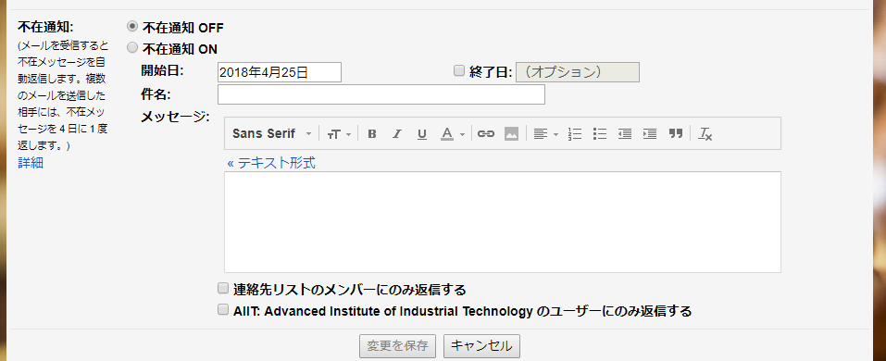
不在時自動返信
メールが来るとその相手に自動で定型文を返すサービス
長期休暇などで対応できないときに利用
期間も設定可能
この文章を
返してくれる

Slide 26
フィルタリング
フィルタリング(filtering)
フィルタを通すこと
つまりメールを濾しとり、振り分ける
ラベルを付ける
転送する
迷惑メール扱い
フィルタ

Slide 27
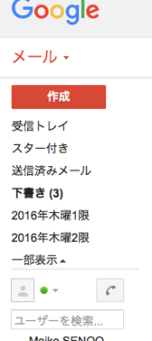
演習：ラベル作成
受信メールにラベル付けして管理できるサービス
「設定」→「ラベル」タグを選択
「新しいラベルを作成」から以下を作成
大学関係
授業
部活
フォルダと同様、整理整頓をしよう
作ったラベルは
サイドバーに表示される

Slide 28
演習：フィルタリング設定
フィルタ設定
「設定」→「フィルタとブロック中のアドレス」タブを選択
「新しいフィルタを作成」から以下の設定
「from」に「cis.twcu.ac.jp」を入力
この検索条件でフィルタを作成
ラベルを付ける→「大学関係」

Slide 29
メール転送とPOP/IMAP
メール転送
メール、受信メールを別のメールアドレスに送信する機能
恋人のメールアカウントに転送設定すれば手軽に監視できちゃうぞ☆ ※本講義では設定を推奨しているわけではありません．これにより起こる喧嘩や不仲，その他賠償について一切の責任を負いかねますのでご了承ください．
メールの管理方法
POP (Post Office Protocol)：
受信が確認できた段階でサーバ上のメールを削除する
他の端末からつないだ時に見れないデメリットがある
IMAP (Internet Messenge Access Protocol)
受信が終わってもサーバ上にメールを残す

Slide 30
メーリングリスト
グループ全体にメールを送るサービスのこと
送信者はお互い誰に送られているかを見られない
東京女子大学の場合
情報処理センターが提供中
部活の連絡など、SNS使いたくない人は利用するといいかも
詳細ページ
http://www.cis.twcu.ac.jp/cis/index.html
make_me_new@ml.twcu.ac.jp宛に申請すると使える

Slide 31
おまけ：携帯電話のGmailアプリで学内メールを見る
メールアプリによるメール
メールサーバにアクセスする専用のアプリ
Gmailアプリ以外にもThunderbirdやOutlookがある
手順
Gmailアプリをダウンロード
開く
メールアドレスを追加
「Google」を選択
メールアドレスとパスワード入力

Slide 32
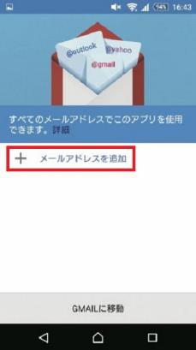
1～3 Gmailアプリ起動
アプリをインストール
自分で入れよう！
起動
初回は右の画面が出る（はず）
すでに使っている人は 「アカウント追加」から

Slide 33
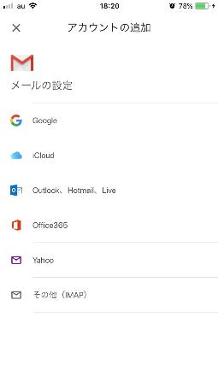
4～5 アカウント追加
アカウントの追加
Googleを選択
ログイン
いつものログイン
メールアドレス
パスワード

Slide 34
メールのマナー

Slide 35
情報通信の倫理
個人情報の管理に注意
怪しいメールは開かない
アドレスが変
内容が怪しい
自分の個人情報を送る場合は注意
信頼できる相手か？

Slide 36
会話とメールの違い
会話
誰が、誰に、が明確
返事はすぐに返ってくる
情報が足りなければ聞き返せばいい
メール
アカウント名のみわかる（ユーザの本名は不明）
いつ相手が見るかは未知数
返事までにタイムディレイがある
メールでは、どこのだれが話しているか？
要件は何かを一通で解決できるものが望ましい

Slide 37
メールに書くべき内容
身内同士のやり取り
ご自由に
ビジネスメール
from個人：自分が誰で、何をしたいか明確に
from企業：自分が企業の役割を担って送っていることを自覚すること
個人が授業をサボりたい＝自主責任
教授が授業をサボりたい＝業務契約に違反している
メールは証拠が残るから要注意！
Notes:
よくある「コンプライアンス」の問題になる
「職務時間外でも、企業の不利益になる情報を流すのはやめましょう」ということらしい
学生諸君の場合は
「大学の名誉を傷つけるような振る舞いを慎むように」

Slide 38
悪いメールの例（遅刻編）
件名：電車が遅れています
先生へ
柴田です。
今日は電車が事故で遅れているため、授業に遅れそうです。
どうすればいいでしょうか？

Slide 39
悪いメールの例（遅刻編）
タイトルだけで
用件がわからない
件名：電車について
先生へ
柴田です。
今日は電車が事故で遅れているため、授業に遅れそうです。
どうすればいいでしょうか？
どこの柴田かわからない
学生？何年生？どの授業？
どうしたいか？がないので
対応しようがない

Slide 40
修正したメールの例（遅刻編）
タイトルを見て
内容や重要度がわかる
件名：電車遅延時における第3回リテラシIの出席について
□□〇〇先生
東京女子大学、学籍番号12345678の柴田です。
電車遅延時の出欠席についての質問です。
第3回の授業が電車の遅延のため15分ほど遅刻しそうです。
この場合でも遅刻扱いになりますでしょうか？
遅延証明書は駅で頂いててます。
ご確認よろしくお願いいたします。
誰かを特定できる
本文が長い場合は
要約があると嬉しい
状況説明と、
何をしてほしいかが
書いてある

Slide 41
これに対する返信
件名：Re: 電車遅延時における第3回リテラシIの出席について
柴田さん
リテラシI担当XXです。
本日は遅刻するということで了解しました。
公共機関の遅れによる遅刻は証明書の提出により
出席扱いになります。
以上、ご確認よろしくお願いします。
XX
自己紹介は省略
端的に返事
要件が長い場合は
「以上」を付ける
場合もあり

Slide 42
電子メールのマナー
相手に伝わる文章を書こう！
件名：簡潔にわかりやすく
名前：どこの誰かがわかるように
用件：背景を知らない人でもわかる内容で
語調：失礼でない程度に
Notes:
「相手を意識する」のはアウトプットにおいてめちゃくちゃ重要なとこ
今のうちから慣れよう

Slide 43
英語メールの場合
To：Inquiry about attendance in literacy I
Dear Prof. XXX YYY.
I am Shibata, student number 12345678 in TWCU, Japan.
This is inquiry about attendance in a case of being late.
I am being late for around 15 minutes to 3rd class of literacy I because the train I ride has stop by an accident.
Could I get credit in this case?
I have an evidence of the train stop issued by a station.
I would be grateful for your help.
Notes:
一応解説
professorとした場合は名字だけでよいが、
prof.と略した場合はフルネームがマナーらしい。
英語メールの場合も謝辞を最後につける場合が多い

Slide 44
演習(兼本日の出席)：遅刻の言い訳
「shibata-atsushi@cis.twcu.ac.jp」宛にメールを送ろう
ウェブブラウザからGmailへログイン
署名の設定をする（演習参照）
メールの「作成」をクリック
遅刻の言い訳メールを作って送ろう
宛先：shibata-atsushi@cis.twcu.ac.jp
CC： 自分のメールアドレス
内容：今日の授業に遅刻または欠席するけど出席扱いにしたい時の言い訳（マナーは守ろう）
遅刻理由：なんでも可（例：熊に襲われて病院にいます）
送信

Slide 45
実際に遅刻する場合に…
本授業での扱い
遅刻
やむを得ない場合には出席扱いにする
原則遅刻30分まで、それ以上は欠席時と同等
欠席
やむを得ない場合には追加課題提出により出席扱いにする
遅刻/欠席がわかった早い段階で事前連絡すること
やむを得ない理由
交通機関の遅延、留学、大会、冠婚葬祭などのイベント

Slide 46
次回予告
ネットワーク
ネットワークとはなんぞや
インターネット？ネット？サーバ？
クラウドサービス（時間に余裕があれば）
ファイル共有してみる

